Slide 1
Російська революція 1917 року

Slide 2
Завдання уроку
Познайомитися з перебігом російської революції 1917 року та громадянської війни;
Вчитися встановлювати причинно – наслідкові зв»язки, визначати причини подій, працювати з документами, робити висновки та узагальнення;

Slide 3
План
Російська революція: причини, характер початок.
Падіння монархії.
Росія за Тимчасового уряду.
Прихід до влади більшовиків.
Громадянська війна в Росії.

Slide 4
Опорні поняття і дати
Опорні поняття:
Революція;
Громадянська війна;
Воєнний комунізм;
Опорні дати:
23 лютого 1917 р. - початок революції в Росії
2 березня 1917 р. - утворення Тимчасового уряду
Серпень 1917 р. - заколот генерала Корнілова
25 жовтня 1917 р. більшовицький переворот у Росії. ІІ-й Всеросійський з’їзд рад
червень 1918 р. — березень 1922 р. — громадянська війна, перемога більшовиків

Slide 5
Проблемне завдання
В чому проявилися ознаки тоталітаризму під час громадянської війни в Росії?
Чи могли народи Російської держави уникнути громадянської війни? Думку обгрунтуйте?

Slide 6
Актуалізація опорних знань
Що таке тоталітаризм?
Які основні риси тоталітарної держави?
Що таке громадянська війна?

Slide 7

Причини російської революції
Поразка революції
1905 – 1907рр
Перша світова війна
Збереження поміщицького землеволодіння
Кризи: політична, економічна, воєнна
Криза самодержавної влади + Распутінщина
Лютнева буржуазно – демократична революція

Slide 8
Особливості:
Головне питання – питання війни і миру;
Надзвичайна швидкість революції
Завдання:
Ліквідація самодержавства;
Демократизація суспільства;
Розв»язання аграрного питання;
Розв»язання національного питання
ЛЮТНЕВА РЕВОЛЮЦІЯ
1917
Рушійні сили:
робітники;
селяни;
солдати;
частина інтелігенції та буржуазії
Характер:
буржуазно – демократична революція

Slide 9
Періодизація російської революції
23 лютого — 3 березня 1917 р. — повалення монархії;
березень — липень 1917 р. — двовладдя;
липень — жовтень 1917 р. — революційна криза;
жовтень 1917 р. — червень 1918 р. — встановлення диктатури більшовиків;
червень 1918 р. — березень 1921 р. — громадянська війна, перемога більшовиків.

Slide 10
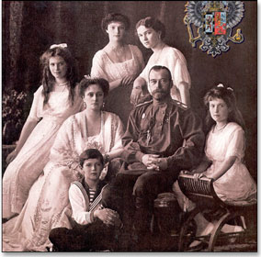
Повалення монархії
« У ці вирішальні дні в житті Росії ми вирішили, що нашим боргом совісті є полегшення народу нашої тісної єдності, і для згуртованості всіх сил народних для швидшого досягнення перемоги, і, в згоді з Державною думою, визнали ми благом зректися престолу держави Російської та скласти з себе верховну владу. Не бажаючи розлучатися з улюбленим сином нашим, ми передаємо спадок наш нашому братові, нашому великому князеві Михайлу Олександровичу та благословляємо його на вступ на престол держави Російської».
Запитання до документа
1. Як аргументував своє зречення престолу Микола ІІ?
2. Вкажіть у тексті документа фрази, що свідчать про спробу зберегти монархію.
Микола ІІ з родиною

Slide 11
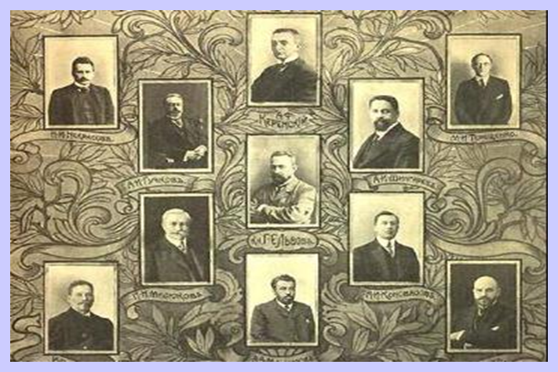
Росія за Тимчасового уряду
Реформи:
Проголошення республіки;
Скасування смертної кари;
Амністія;
Свобода совісті;
Зрівняння у правах жінок і чоловіків;
8 – годинний робочий день;
Підвищення заробітної плати;
Продовження війни до переможного кінця

Slide 12
Наростання економічної кризи, невдачі на фронті,розстріл липневої демонстрації посилення національних рухів
Невдоволення діяльністю Тимчасового уряду
Розгром корніловського заколоту
Корніловський заколот
Посилення впливу більшовиків
Підготовка до захоплення влади більшовиками – утворення штабу по підготовці повстання ВРК

Slide 13
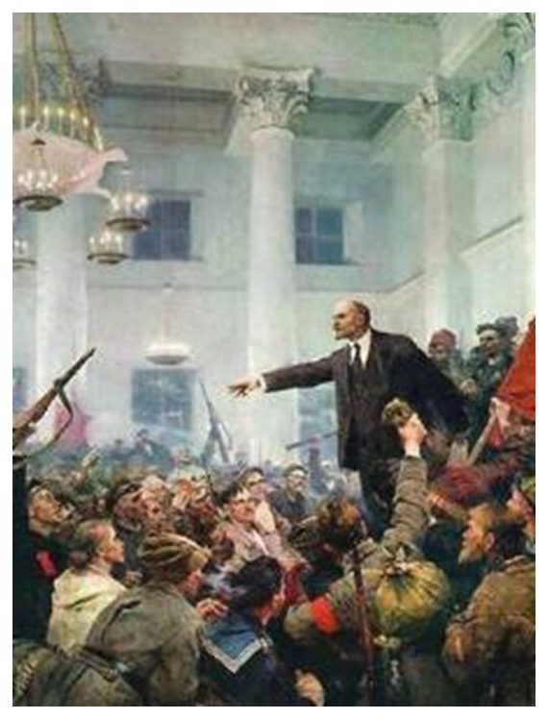
Жовтневий переворот
7 листопада ( 25 жовтня ) 1917р
ІІ Всеросійський з»їзд рад робітничих і солдатських депутатів
ВЦВК на чолі з Л.Каменєвим
Рада народних комісарів на чолі з В.Леніним
ДЕКРЕТИ
С.Серов.
Ленин проголошує Радянську владу.
Про мир
Про землю
Курс на встановлення влади більшовиків на всій території Російської держави

Slide 14
Декрет про мир. 26 жовтня (8 листопада) 1917 р.
Витяг.
«…Робітничий і селянський уряд… пропонує всім воюючим народам та їхнім урядам негайно розпочати переговори про справедливий і демократичний мир… без анексій і контрибуцій.
…Якщо будь-яка нація утримується в кордонах цієї держави насильством, якщо їй, всупереч висловленому з її боку бажанню… не надається право вільним голосуванням, за умов повного виведення військ більш сильної нації, вирішити без найменшого примусу питання про форми державного існування цієї нації, то приєднання її є анексією, тобто захопленням і насильством.
…Таємну дипломатію уряд скасовує, висловлюючи зі свого боку твердий намір вести переговори цілком відкрито перед усім народом, приступаючи негайно до повного опублікування таємних договорів, підтверджених або укладених урядом поміщиків і капіталістів з лютого по 25 жовтня 1917 р. …
…Тимчасовий робітничий і селянський уряд звертається також, зокрема, до свідомих робітників трьох найпередовіших націй людства і найбільших держав, що беруть участь у цій війні: Англії, Франції та Німеччини.
Більшовицький уряд закликає робітників цих країн "всебічною рішучою й самовідданою енергійною діяльністю" допомогти йому "успішно довести до кінця справу миру і рівночасно справу визволення трудящих та експлуатованих мас населення від будь-якого рабства та будь-якої експлуатації".
Запитання до документа
1. Які основні положення декрету?
2. З якою метою його було прийнято?
3. Чому в декреті міститься пряме звернення до населення найбільших країн?

Slide 15
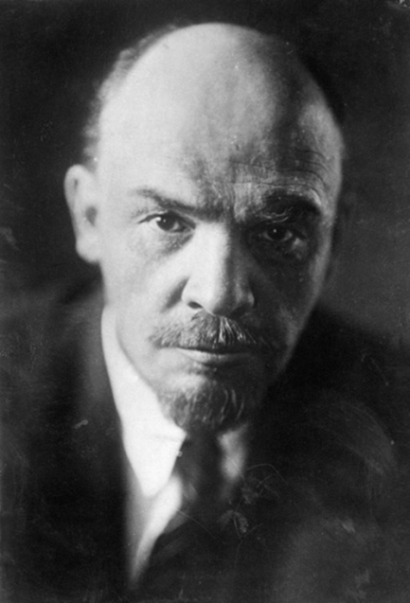
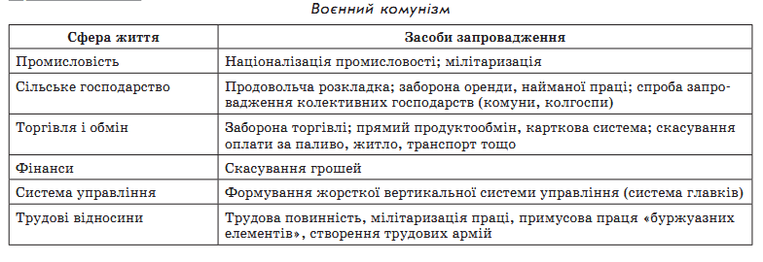
Політика воєнного комунізму
«Воєнний комунізм» — внутрішня полі­тика радянської Росії, запроваджена в роки громадянської війни з метою зосередження всіх трудових і матеріальних ресурсів у руках держави.

Slide 16
Політика «воєнного комунізму»
Невдоволення середнього селянства
Причини громадянської війни в Росії
Намагання поміщиків та буржуазії повернути владу
Не бажання політичних партій іти на угоди і компроміси

Slide 17
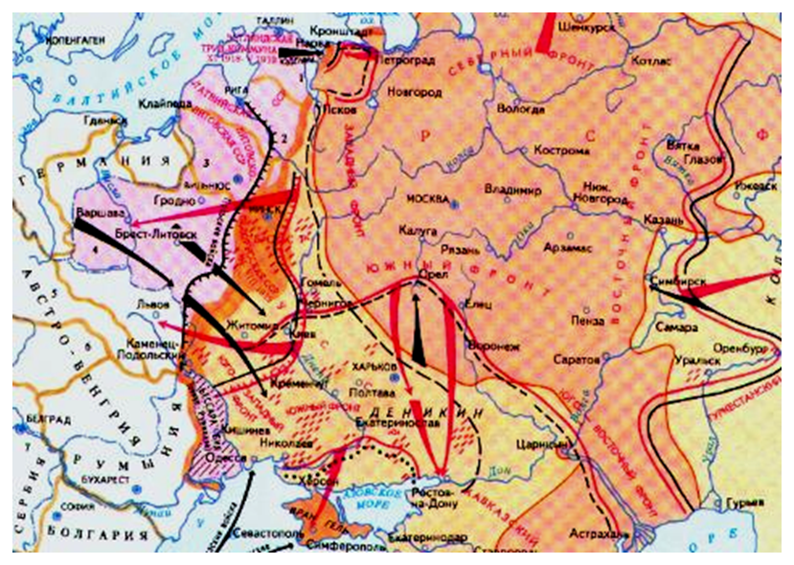

Slide 18
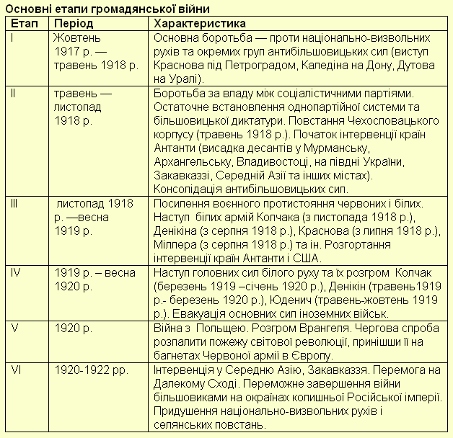

Slide 19
Причини перемоги більшовиків у громадянській війні
політичні прорахунки їхніх противників щодо селянства, розкол сил опозиції, терор проти населення;
прорахунки опозиції в національному питанні, відмова підтримати національні рухи;
неузгодженість дій сил опозиції, амбіційність їхніх лідерів, спроба спиратися на сили інтервентів, вузькість соціальної бази опозиції;
інтервенція 14 держав дала змогу більшовикам використати патріотичне піднесення населення;
стратегічно вигідне розміщення частин Червоної армії в центрі Росії, що давало можливість використовувати всі економічні та стратегічні переваги для організації воєнних дій,
залучення до служби в Червоній армії офіцерів царської армії з бойовим досвідом (часто-густо під загрозою знищення їхніх сімей, що ставали заручниками);
використання більшовиками надзвичайних заходів (політика «воєнного комунізма»), які дали змогу мобілізувати всі ресурси країни;
втома населення від безвладдя, його байдужість до подій у країні, прагнення спокою та порядку.

Slide 20
Підсумки громадянської війни
Втрати у грошовому еквіваленті – 50 млрд золотих рублів;
Промислове виробництво в 1920р. становило 14% від рівня 1913р;
Від епідемій, голоду, терору загинуло від 12 до 15 млн чол. Військові втрати становили 800тис.чол.;
Розкол суспільства, знецінення людського життя, формування жорстокості на ґрунті класової ворожнечі.

Slide 21
Закріплення
В чому проявилися ознаки тоталітаризму під час громадянської війни в Росії?
Чи могли народи Російської держави уникнути громадянської війни? Думку обгрунтуйте?

